Slide 1
Анализ опыта решения проблем подготовки студентов специальности 44.02.03 Педагогика дополнительного образования к проведению демонстрационного экзамена
О.Е.Солтус
преподаватель
ГАПОУ ТСПК

Slide 2
Общая система подготовки студентов к проведению ДЭ

Slide 3
Основные проблемы при подготовке к ДЭ
Организационные проблемы
проблемы психологического характера

Slide 4
Опыт решения проблем
Организационные – техническое сопровождение сотрудниками колледжа
Психологические – проведение воспитательной работы психолого-педагогическое сопровождение

Slide 5
Общая схема подготовки

Slide 6
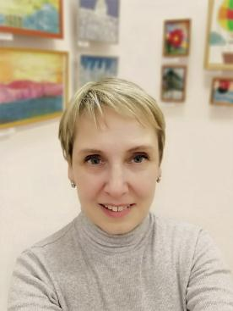
БЛАГОДАРЮ ЗА ВНИМАНИЕ
Солтус Ольга Егоровна,
ГАПОУ ТСПК
E-mail: 0la66@mail.ru
8-917-115-74-14

